Slide 1


Логарифмические неравенства
Алгебра, 11 класс

Slide 2
График логарифмической функции y = log_{а}х, а ≠ 1, a > 0
y = log_{a}х, а > 1
y = log_{а}х, 0 < а < 1
у
у
0
1
х
0
1
х

Slide 3



Определение
Логарифмическим неравенством называют неравенство, содержащее переменную под знаком логарифма.
Логарифмическое неравенство
$$\log_{a}{f(x)}>\log_{a}{g}(x)$$
при а > 1 равносильно системе неравенств:
при 0< а < 1 равносильно системе неравенств:
$$\left\{\begin{aligned}f\left(x\right)>0, \\ g\left(x\right)>0, \\ f\left(x\right)>g\left(x\right);\end{aligned}\right.$$
$$\left\{\begin{aligned}f\left(x\right)>0, \\ g\left(x\right)>0, \\ f\left(x\right)<g\left(x\right).\end{aligned}\right.$$

Slide 4
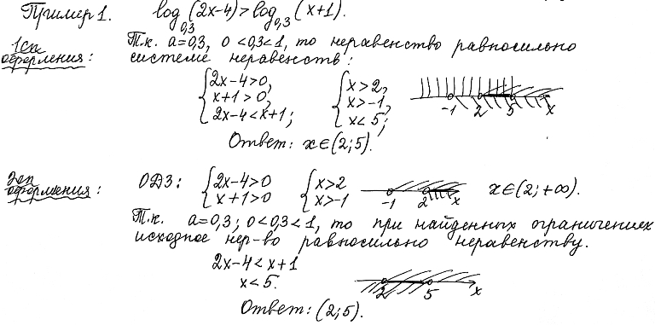
Пример 1

Slide 5
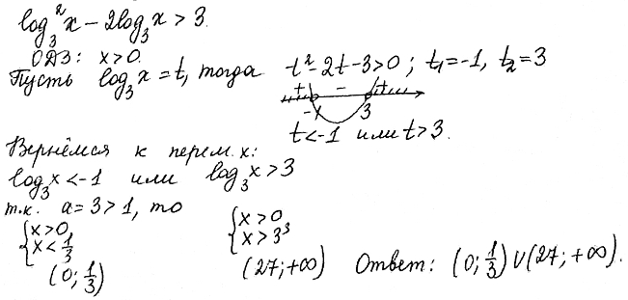
Пример 2

Slide 6

Пример 3
$${\left({\log_{2}^{}x}^{2}\right)}^{2}−5logx+1≤0$$
Метод интервалов:
+
−
+
1
1
t
4
С учётом ОДЗ:

Slide 7
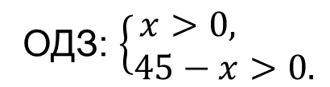

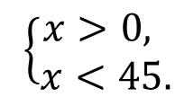





Пример 4
ОДЗ: $\left\{\begin{aligned}x>0, \\ 45−x>0.\end{aligned}\right.$
$$\left\{\begin{aligned}x>0, \\ x<45.\end{aligned}\right.$$
0
45
х
$$\left(0;45\right)$$
$$45x−x^{2}<200$$
$$−x^{2}+45x−200<0$$
$$x^{2}−45x+200>0$$
С учётом ОДЗ:
Метод интервалов:
+
−
+
0
5
40
45
х
$$x^{2}−45x+200=0$$
Ответ: (0; 5) ∪ (40; 45).
$$x=5;x=45$$

Slide 8
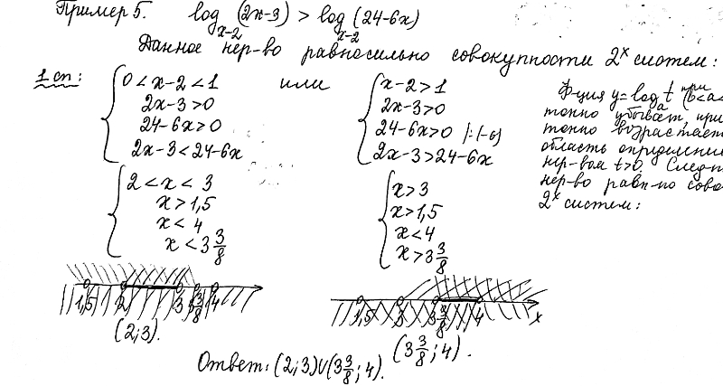
Пример 5

Slide 9
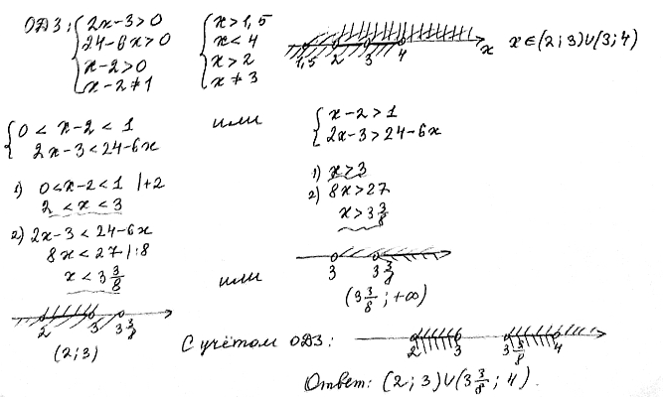
Пример 5

Slide 10
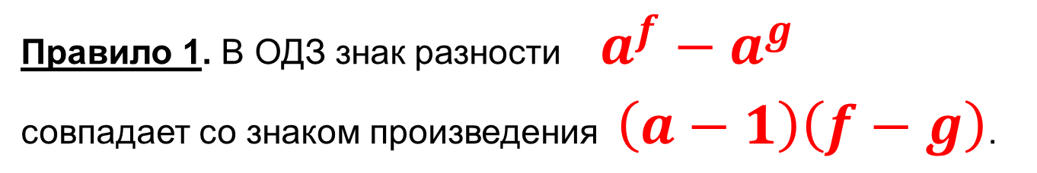
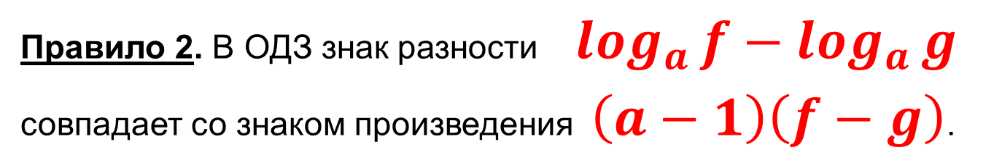
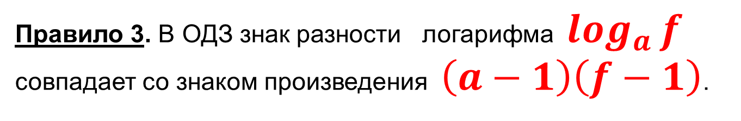
Метод рационализации
Правило 1. В ОДЗ знак разности $a^{f}−a^{g}$
совпадает со знаком произведения $\left(a−1\right)\left(f−g\right)$.
Правило 2. В ОДЗ знак разности $\log_{a}{f}−\log_{a}{g}$
совпадает со знаком произведения $\left(a−1\right)\left(f−g\right)$.
Правило 3. В ОДЗ знак разности логарифма $\log_{a}{f}$ совпадает со знаком произведения $\left(a−1\right)\left(f−1\right)$.
Замечание: при использовании этого метода не выделяют случаи: а > 1 или 0< а < 1.

Slide 11
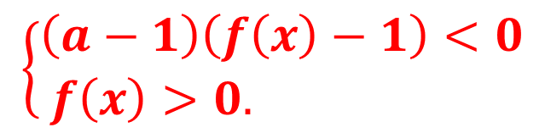
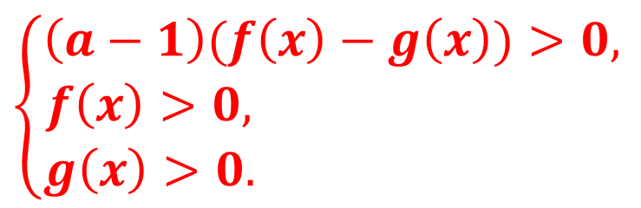



Метод рационализации
1. Логарифмическое неравенство
$$\log_{a}{f(x)}>\log_{a}{g}(x)$$
$$\log_{a}{f(x)}−\log_{a}{g}\left(x\right)>0$$
равносильно системе неравенств:
$$\left\{\begin{aligned}\left(a−1\right)(f\left(x\right)−g\left(x\right))>0, \\ f\left(x\right)>0, \\ g\left(x\right)>0. \end{aligned}\right.$$
2. Логарифмическое неравенство
$$\log_{a}{f(x)}<0$$
равносильно системе неравенств:
$$\left\{\begin{aligned}\left(a−1\right)\left(f\left(x\right)−1\right)<0 \\ f\left(x\right)>0. \end{aligned}\right.$$

Slide 12
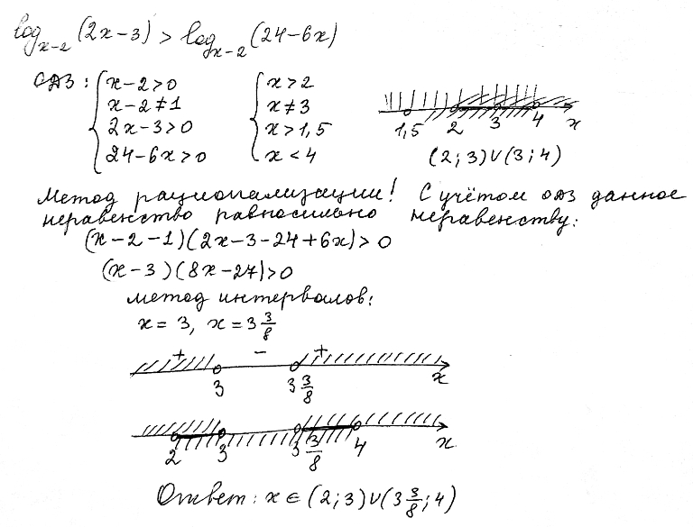
Пример 5

Slide 13
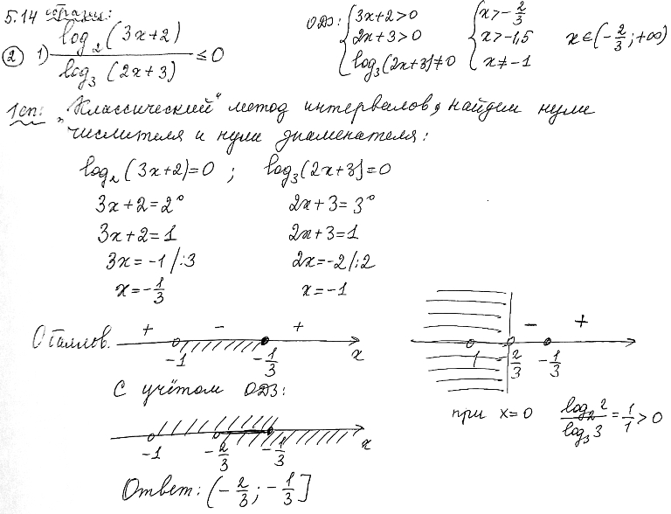
Пример 6
0 баллов

Slide 14
